Slide 1

Registrazione
Use Cases for Project

Slide 2

Informazioni generali
ID | 005
Titolo | Login
Versione | 1
Autore | Tsipas
Data ultima revisione | 17/12/2019
Autore ultima revisione | Tsipas
Riferimenti e documenti collegati | GasAdvisor.mdj
Note | -

Slide 3

Attivazione
Trigger | Utente clicca sul pulsante <<Registrati>> presente nel menu Login
Frequenza di utilizzo | Una sola volta per ogni utente
Benefici organizzativi | Possibilita di lasciare recensioni e pianificare un viaggio
Attore principale | Guest
Attori secondari | -
Pre condizioni | Utente non deve avere un account registrato
Post condizioni | Utente viene reindirizzato nella Homepage personale

Slide 4
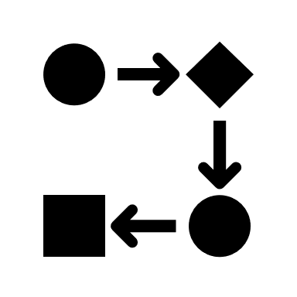
Svolgimento
Flusso principale | L’utente accede alla schermata di login L´utente clicca sul pulsante <<Registrati>> L´utente inserisce e-mail, nome, cognome. Password si ripete due volte Il sistema controlla che le password inserite siano uguali Il sistema aggiorna i dati sul DB e manda una mail di conferma L´utente viene reindirizzato sulla Homepage
Flusso Alternativo 1 | L´utente sceglie di registrarsi con i dati di un Social Network Il sistema apre una finestra di login per confermare i dati del Utente Il sistema aggiorna i dati sul DB e manda una mail di conferma L´Utente viene reindirizzato sulla Homepage
Flusso eccezionale 1 | L´e-mail del Utente é gia registrato nel DB Il sistema fa vedere il messagio «E-mail già registrata» Il sistema manda una mail di recupero password al Utente

